Slide 1
Ήχος

Slide 2

Στόχοι σημερινού μαθήματος
Να διχάζουμε και να διπλασιάζουμε ένα επιλεγμένο μέρος του ήχου
Να χρησιμοποιούμε τα εφέ Fade In/Out
Να αλλάζουμε την ταχύτητα και τον ρυθμό ενός ήχου
Να εφαρμόζουμε αναστροφή χρόνου
Να κατεβάζουμε ήχους από το Youtube

Slide 3
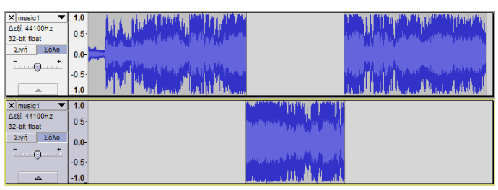
Διχασμός(split)
Διχασμός: χωρίζουμε ένα κανάλι σε ανεξάρτητα κομμάτια
Εάν σε ένα κανάλι ήχου υπάρχουν πολλά τμήματα τα οποία θέλουμε να επεξεργαστούμε ως ανεξάρτητα κομμάτια (π.χ. μια σειρά από τραγούδια στο ίδιο κανάλι), μπορούμε να τα διαχωρίσουμε με το εργαλείο του διχασμού
Επεξεργασία -> Audio Clips -> Διαίρεση
Επεξεργασία -> Audio Clips -> Διαίρεση σε νέο
εκτός από τον διαχωρισμό, το επιλεγμένο κομμάτι ήχου μεταφέρεται σε νέο κανάλι.

Slide 4
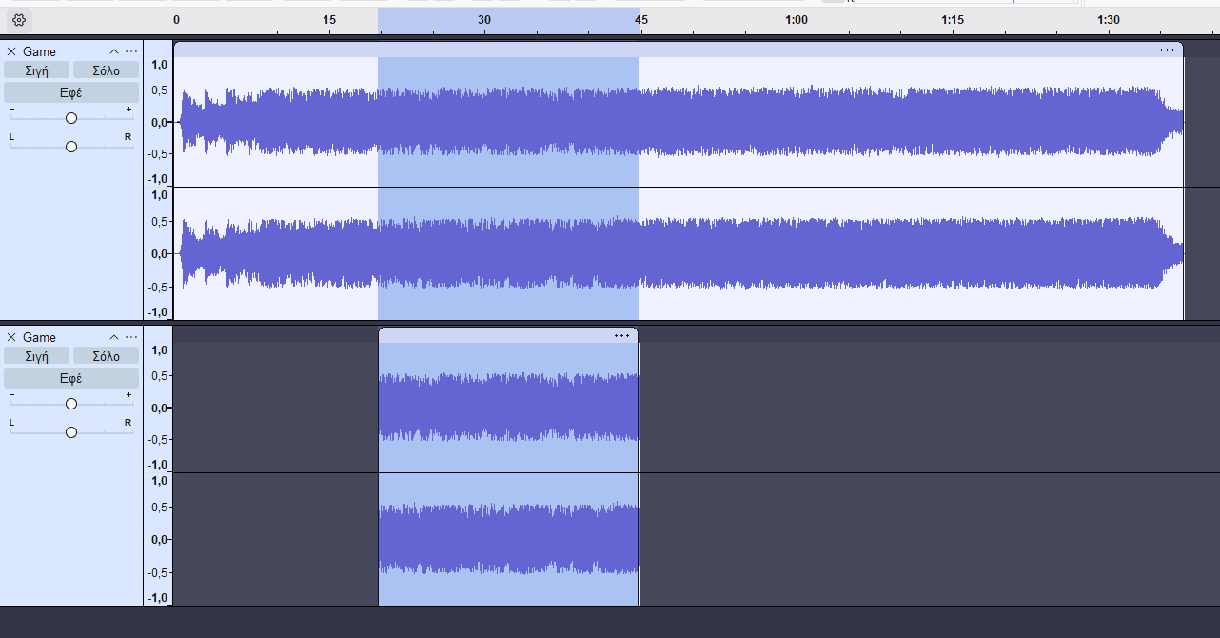
Διπλασιασμός
Αντίγραφο ενός επιλεγμένου τμήματος ήχου στην ίδια χρονική θέση όπως και το πρωτότυπο, αλλά σε άλλο κανάλι
Αφού επιλέξουμε το τμήμα που επιθυμούμε να διπλασιάσουμε,
από το μενού επιλέγουμε Επεξεργασία ➔ Διπλασιασμός

Slide 5
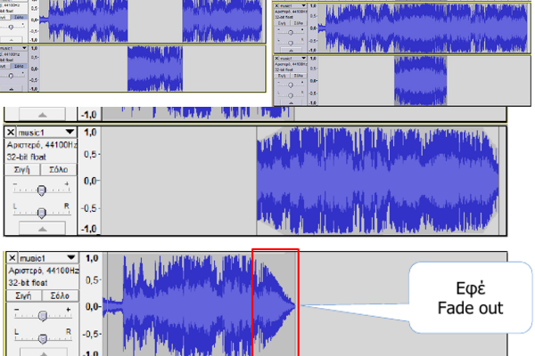
Fade Out – Fade In
Τα συνδυάζουμε για ομαλή μετάβαση ανάμεσα σε δύο τραγούδια
Επιλέγουμε πρώτα το τμήμα και μετά εφαρμόζουμε το εφέ
Fade Out: η ένταση μειώνεται σταδιακά μέχρι τη σιγή (Εφφέ -> Fading -> Εξασθένηση)
Fade In: η ένταση αυξάνεται σταδιακά από τη σιγή (Εφφέ -> Fading -> Ενίσχυση)
Notes:
[Sources]
- pliroforiki_a_lykeiou_simeioseis_2023_2024(1).pdf, σελ. 74

Slide 6
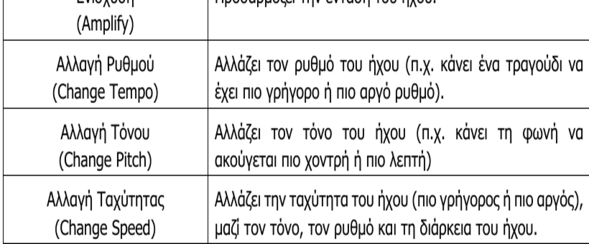
Εφέ αλλαγής ήχου
Change Speed: αλλάζει ταχύτητα, τόνο, ρυθμό και διάρκεια.(εφφέ -> pitch and tempo -> change speed and pitch)
Change Tempo: αλλάζει τον ρυθμό χωρίς να αλλάζει τον τόνο.
Reverse: αναπαράγει τον ήχο αντίστροφα στον χρόνο.(εφφέ -> special -> αναστροφή )
Notes:
[Sources]
- pliroforiki_a_lykeiou_simeioseis_2023_2024(1).pdf, σελ. 75

Slide 7
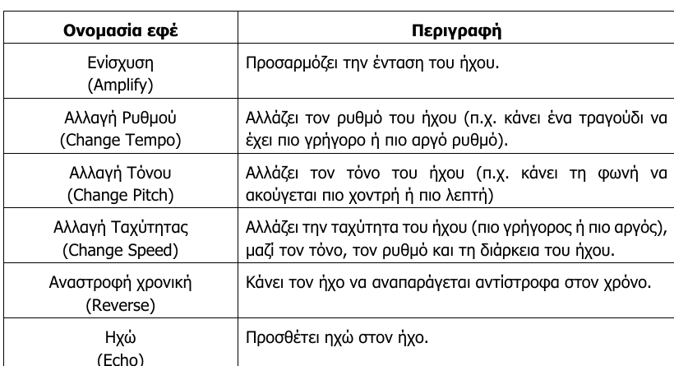
Διάφορα εφφέ
Notes:
[Sources]
- pliroforiki_a_lykeiou_simeioseis_2023_2024(1).pdf, σελ. 74

Slide 8

Ασκήσεις
7-15 (σελίδα 53-55)

